Slide 1
СТАНЦИЯ
«БИОЛО
ГИЧЕСКАЯ»

Slide 2
ПЕРЕЦ
Правила игры:
Один участник команды становится спиной к слайду, его задача – отгадать слово на слайде.
Второй участник пытается объяснить ему, что изображено на слайде, не используя однокоренные слова.
Например, наше изображение можно описать: овощ, жгучий, болгарский и т. п.
Время ограничено – 2 мин, включён таймер.
Если идёт заминка, то участники команды говорят: «Дальше». Слайд меняется.

Slide 3
ЗЕБРА

Slide 4
ЁЖ

Slide 5
ПОМИДОР

Slide 6
ЯЩЕРИЦА

Slide 7
ПАВЛИН

Slide 8
КРОТ

Slide 9
РЕПА

Slide 10
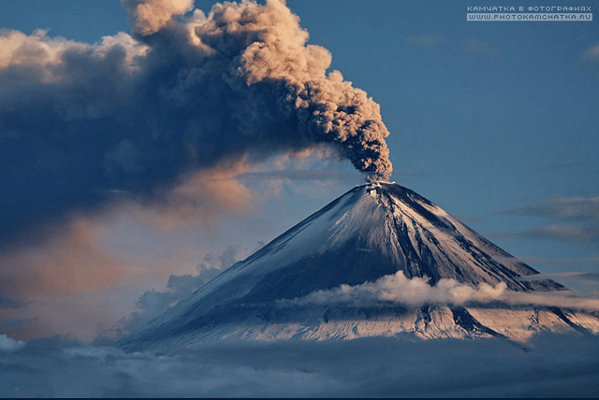
ВУЛКАН

Slide 11
ПОПУГАЙ

Slide 13
РОЗА

Slide 14
ГОЛУБЬ

Slide 15
ЗОЛОТАЯ РЫБКА

Slide 16
ГРУША

Slide 17
ВОЛК

Slide 18
ГРОЗА

Slide 19
ПИНГВИИН

Slide 20
АКУЛА

Slide 21
ПЕРСИК

Slide 22
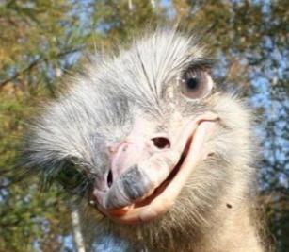
СТРАУС

Slide 23
ГОРОХ

Slide 24
ЧЕРЕПАХА

Slide 25
АИСТ

Slide 26
ЕНОТ

Slide 27
ПШЕНИЦА

Slide 28
СОВА

Slide 29
ОДУВАНЧИК

Slide 30
ЗАЯЦ

Slide 31
ДЯТЕЛ

Slide 32
ОСЬМИНОГ

Slide 33
ВТОРАЯ ПАРА

Slide 34
КЕНГУРУ

Slide 35
ГРАД

Slide 36
КАПУСТА

Slide 37
КРОКОДИЛ

Slide 38
КУРИЦА

Slide 39
ЛОШАДЬ

Slide 40
ПОДСОЛНЕЧНИК

Slide 41
СНЕГИРЬ

Slide 42
ЛИСИЦА

Slide 43
АРБУЗ

Slide 44
ВОРОБЕЙ

Slide 45
МЕДВЕДЬ

Slide 46
КРАПИВА

Slide 47
ЛЕВ

Slide 48
КАРТОФЕЛЬ

Slide 49
ДАЛМАТИНЕЦ

Slide 50
ЛЯГУШКА

Slide 51
ПАПОРОТНИК

Slide 52
МУХОМОР

Slide 53
ПАУК

Slide 54
КОЗА

Slide 55
РОМАШКИ

Slide 56
КУЗНЕЧИК

Slide 57
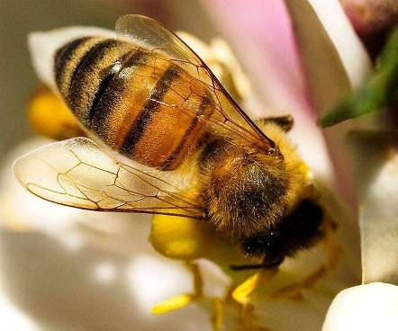
ПЧЕЛА

Slide 58
БЕЛКА

Slide 59
БАНАН

Slide 60
МАК

Slide 61
ПАНДА

Slide 62
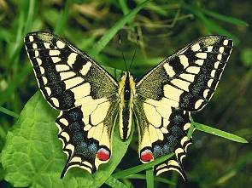
БАБОЧКА

Slide 63
АНАНАС

